Slide 1

Компьютерные
ГЕНИИ
ВИКТОРИНА

Slide 2
1 раунд
Информация | 10 | 15 | 20 | 25
Архитектура ПК | 10 | 15 | 20 | 25
Программное обеспечение | 10 | 15 | 20 | 25

Slide 3
Информация
Какая система счисления применяется в компьютере?
10
двоичная

Slide 4
Информация
Минимальным объектом
в графическом редакторе
является…
15
пиксель

Slide 5
Информация
Как называется процесс
сжатия информации?
20
архивация

Slide 6
Информация
Свойство информации, которое отображает истинное положение дел?
25
достоверность

Slide 7
Архитектура ПК
Гибкий магнитный диск
10
дискета

Slide 8
Архитектура ПК
Переведите на английский язык слово «вычислять»?
15
компьютер

Slide 9
Архитектура ПК
Какая связь между городом в Англии,
ружьем калибра 30х30
и одним из элементов компьютера?
20
все они связаны словом «Винчестер»)

Slide 10
Архитектура ПК
Без кристаллов
какого химического элемента
не было бы персональных компьютеров?
25
кремний

Slide 11
Программное обеспечение
Что может заразить компьютер?
10
вирус

Slide 12
Программное обеспечение
Программа для обслуживания
периферийного устройства?
15
драйвер

Slide 13
Программное обеспечение
Программы для
создания других программ?
20
инструментальные

Slide 14
Программное обеспечение
Кто считается автором самого древнего алгоритма?
25
Евклид

Slide 15

2 раунд –
ПОСЛОВИЦЫ

Slide 16
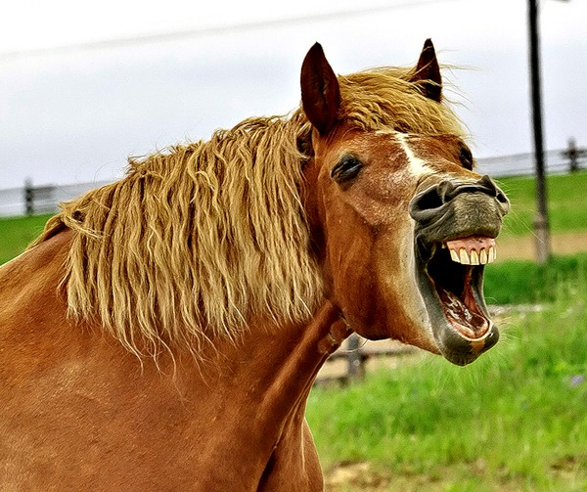
Пословица
Дареному компьютеру
в системный блок не заглядывают?
10
Дареному коню в зубы
не смотрят.

Slide 17

Пословица
На дисплей нечего кивать, если видеокарта крива?
10
На зеркало нечего кивать,
коль рожа крива.

Slide 18

Пословица
Алгоритмам учиться – всегда пригодится.
10
Уму разуму учиться –
всегда пригодится.

Slide 19
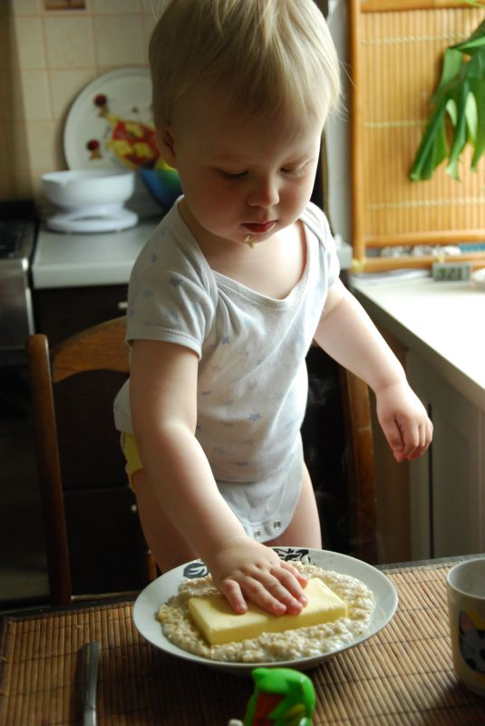
Пословица
Компьютер памятью не испортишь.
Кашу маслом
не испортишь.
10

Slide 20

3 раунд
ИНФОРЕБУСЫ

Slide 21

РЕБУС
10
процессор

Slide 22
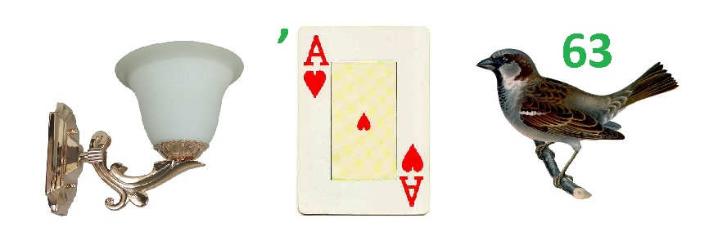
РЕБУС
15
браузер

Slide 23
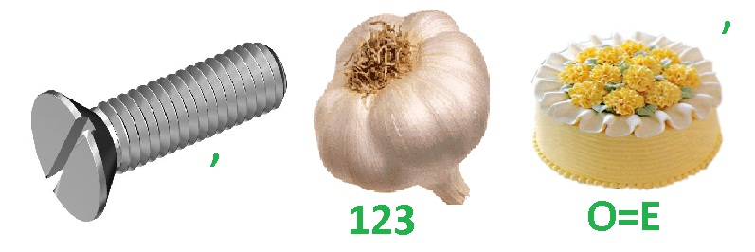
РЕБУС
10
винчестер

Slide 24
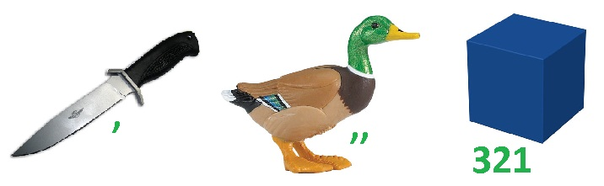
РЕБУС
10
ноутбук

Slide 25
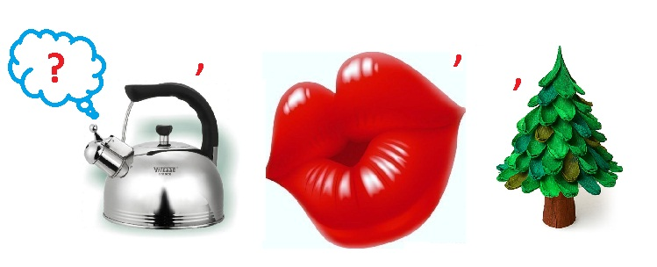
РЕБУС
10
пароль

Slide 26
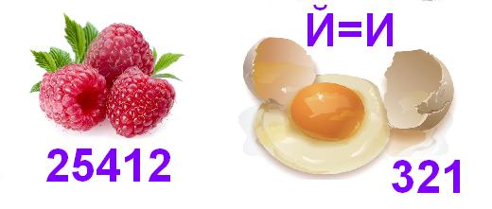
РЕБУС
10
анимация

Slide 27
4 раунд
СОСТАВЬ СЛОВО

Slide 28
Составь слово
К | Ю | Ь
Р | О | П
Е | Т | М
5
компьютер

Slide 29
Составь слово
О | К | К
П | Н | А
5
кнопка

Slide 30
Составь слово
С | О | У
К | Р | Р
5
курсор

Slide 31
Составь слово
С | Н | Е
К | А | Р
5
сканер

Slide 32
5 раунд
НАЙДИ ЛИШНЕЕ СЛОВО

Slide 33
Найди лишнее слово
Килобайт
Бит
Гигабайт
Пиксель
Байт
10

Slide 34
Лишнее
Двоичная
Восьмеричная
Римская
Шестнадцатеричная
Десятичная
20

Slide 35
6 раунд
ЧАЙНВОРД
По принципу «чайнворда» за 5 минут
каждая команда должна написать
наибольшее количество компьютерных терминов, начинающихся
с буквы К.
За каждое слово команде
присваивается
2 балла.
По 2

Slide 36

7 раунд
КЛАВИШНИК
По 2

Slide 37
8 раунд
ЗАГАДКИ
И компьютеры порой
Говорят между собой,
Но для этого одна
Им штуковина нужна.
К телефону подключил –
Сообщение получил!
Вещь, известная не всем!
Называется …
10
Notes:
модем

Slide 38
8 раунд
ЗАГАДКИ
Без меня сплошной бардак.
Что ты делаешь? И как?
Даже если постараться,
Без меня не разобраться!
И не слушай никого,
Не увидишь ничего!
10
Notes:
монитор

Slide 39
9 раунд
ПОИСКОВИК
По 2
Найдите в таблице слова и объясните их смысл.
т | и | л | и | т | а | к | и | м | с
у | д | и | л | е | р | р | о | с | к
ш | ь | с | о | р | о | м | е | x | а
ы | м | с | е | ц | о | р | р | е | н
к | м | о | н | и | д | п | е | д | о
л | а | в | и | т | и | с | м | а | м
п | к | а | а | о | р | к | е | т | к
л | а | б | т | у | р | ь | п | м | о
а | т | е | л | ь | а | ю | т | е | р
Notes:
плата, кабель, клавиатура, компьютер, монитор, дискета, модем, мышь, процессор, сканер, микросхема, утилита

Slide 40

Поздравляем победителей!

